Slide 1
ESTRATEGIA DE ANÁLISIS CREDIT ONE

Slide 2
Project analysis slide 6
Project Process
Zumel and Mount
Metodología establecida por Nina Zumel y John Mount para proyectos de análisis de datos.
Se escoge esta metodología debido a que se establecen 6 pasos concretos que sirven como una guía ordenada para atacar el problema y lo hace entendible para explicar de una manera no técnica el proceso.
Los 6 pasos se mencionan a continuación y posteriormente se detallaran cada uno de estos:

Slide 3
Project analysis slide 2
Project Process
Zumel and Mount
Define a goal
Data Analysis
PROJECT
Collect and manage the data
Predictive models Design
Data cleaning
DEVELOP

Slide 4
Project analysis slide 6
Project Analysis Goal
Poder determinar, mediante las características de perfil del cliente, la aprobación o no de un crédito y su monto máximo para reducir el riesgo de incumplimiento de pago.

Slide 5
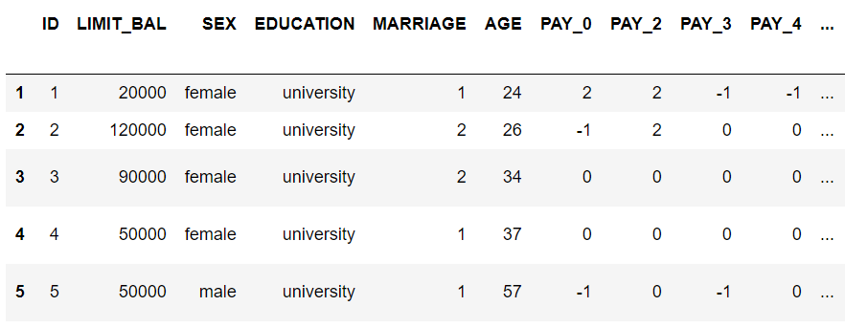
Project analysis slide 6
Collect and Manage Data
Los datos que se utilizaran para proyecto se obtienen de una base de datos propia de la empresa de los pagos por defecto de clientes en Taiwán.
Se pueden observar distintas variables como la edad, el sexo, el estado civil, el monto del crédito, entre otras variables que nos pueden ayudar en el proceso de análisis.

Slide 6
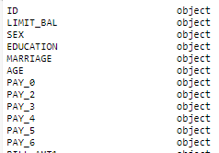
Project analysis slide 6
Data Cleaning
Proceso necesario para mejorar la calidad de los datos. Una buena calidad en los datos reducen los errores y malas predicciones presentes en procesos de análisis de datos y modelado.
Como ejemplo podemos observar que existen variables las cuales son numéricas(como la variable edad) y están establecidas como objetos.
Todo esto se soluciona en el proceso de limpieza de datos.

Slide 7
Project analysis slide 6
Data Analysis
La parte de análisis es un proceso exploratorio de los datos para buscar relaciones y generar conclusiones entre las variables para ser utilizadas posteriormente en el modelado de datos.
-Correlaciones entre la edad y el crédito aceptado
-Promedios de historial de pagos
-Diferencia entre pagos según sexo y estado civil
Son ejemplos de un análisis de datos que pueden ser necesario para el proyecto

Slide 8
Project analysis slide 6
Predictive Models Design
Mediante el análisis de datos se extrae las relaciones importantes para la creación de un modelo predictivo.
Para este caso se utilizara una Clasificación mediante regresión para tratar de realizar un modelo que pueda alcanzar el objetivo propuesto.

Slide 9
Project analysis slide 6
Develop
Etapa de evaluación y crítica del modelo para determinar la calidad y precisión del mismo.
Se responden preguntas como:
Que tan preciso es el modelo?
Que tan confiable son las predicciones?
Si finalmente las preguntas son satisfactorias se determina el ultimo paso:
Como poner el modelo en producción en la empresa

Slide 10
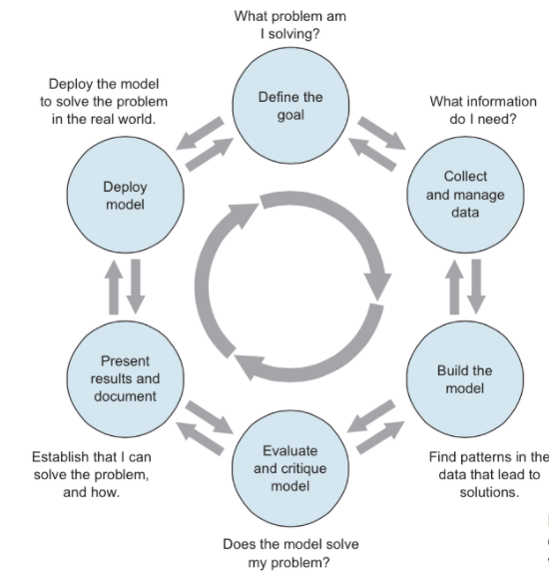
Project analysis slide 2
Project Process
Zumel and Mount
Es importante recalcar que el proceso del proyecto NO es lineal, sino mas bien un ciclo
Esto quiere decir que debido a los hallazgos de un proceso, puede ser necesario retroceder o avanzar en cualquier dirección para tratar de optimizar el resultado final.

Slide 11
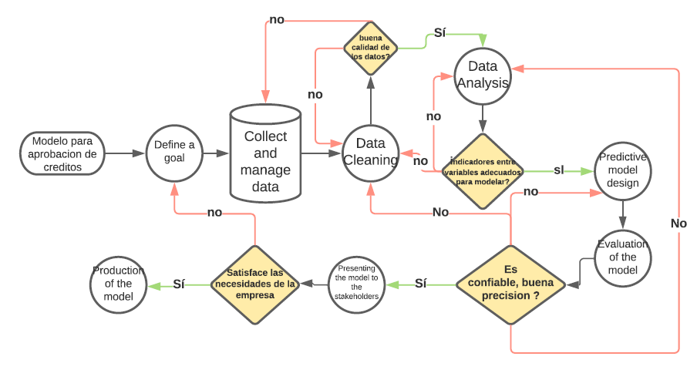
Project analysis slide 4
Diagrama de Flujo
ES NECESARIO VERIFICAR DURANTE TODO EL PROCESO QUE EL MODELO ES VIABLE PARA SER PUESTO EN PRODUCCION!!

Slide 12
Thank You

